Slide 1
CRIATIVIDADE
Isabela Tolentino
Fundação João Pinheiro (LAB.mg)

Slide 3
técnica para
resolver problemas

Slide 4
combinar de formas diferentes
coisas que já existem
toda solução criativa vem da
combinação de insumos
que estão no repertório

Slide 5
repertório?
repertório = caixa

Slide 6
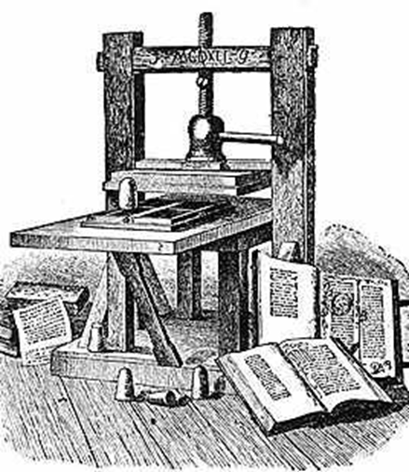
prensa de tipos móveis
Gutenberg

Slide 7
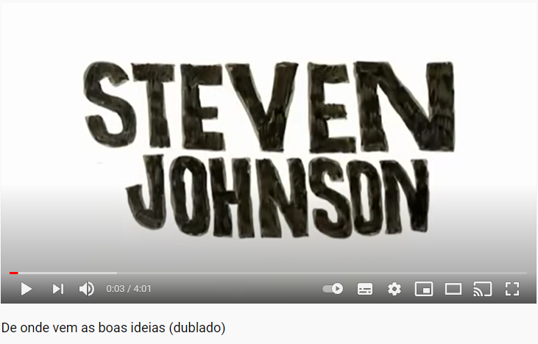
https://www.youtube.com/watch?v=BtgnozUgc58

Slide 8
processo criativo
preparação
incubação
iluminação
verificação
exploração do problema
acumulação de repertório
libertação da mente criativa através do ócio
combinação de insumos do repertório
estruturação da ideia
etapa
consciente
etapa
inconsciente
etapa
espontânea
etapa
de trabalho
Referência: The Art of Thougth - Graham Wallas (1926)

Slide 9
conversem
busquem insumos
procurem experiências semelhantes em outros governos
compartilhem os problemas com alguém que não é da sua instituição
e com alguém que não trabalha no governo
assistam um vídeo de um tema novo

Slide 10
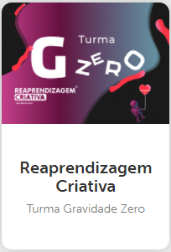
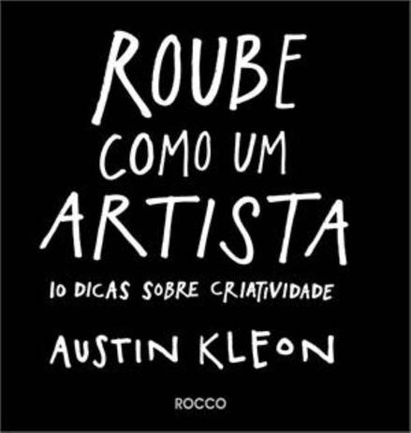

Slide 11
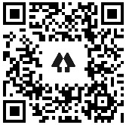
obrigada
Isabela Tolentino
Assessora em Projetos de Inovação
Fundação João Pinheiro
labmg@planejamento.mg.gov.br
labmg@fjp.mg.gov.br
Superintendência Central de Inovação e Modernização da Ação Governamental
Subsecretaria de Gestão Estratégica
Secretaria de Estado de Planejamento e Gestão
Assessoria em Projetos de Inovação
Escola de Governo Professor Paulo Neves de Carvalho
Fundação João Pinheiro

